Slide 1
Муниципальное бюджетное дошкольное образовательное учреждение
Детский сад № 25 «Светлячок»
(2 корпус) группа «Дружная»
Мини-проект по сказке К.Г. Паустовского
«Теплый хлеб»
(иллюстрации к сказке)
Воспитатели: Юхтанова Н.С.
Никулина О.А.

Slide 2
Цель:
Учить различать и передавать в рисунке характер и эмоциональное состояние героев сказки.
Задачи:
Обучающие:
Учить выполнять иллюстрации к сказке
Закреплять умение рисовать с целью выразительного получения изображения
Дать понятие «обложка», «текст», «иллюстрации», «страница»
Воспитывающие:
Воспитывать интерес к занятию рисованием
Эмоционально-положительное отношение к творчеству художников-иллюстраторов
Формировать понимание значимости патриотического подвига всех граждан страны
Развивающие:
Развивать творческие способности детей

Slide 3
Работа над проектом: сентябрь 2018 год
План:
1. Работа с детьми:
Чтение сказки К.Г.Паустовского «Теплый хлеб»
Беседа по сказке
Рассматривание альбома художников-иллюстраторов
Рисование иллюстраций к сказке
2. Работа с родителями:
Консультация «Читайте детям»
Совместное рисование с детьми иллюстраций к сказке
3. Оформление альбома

Slide 4
Предполагаемый результат:
Вызвать у детей интерес к чтению.
Вызвать у детей желание заниматься творчеством – создавать иллюстрации к сказке.
Развивать творческий замысел и фантазию детей.

Slide 5
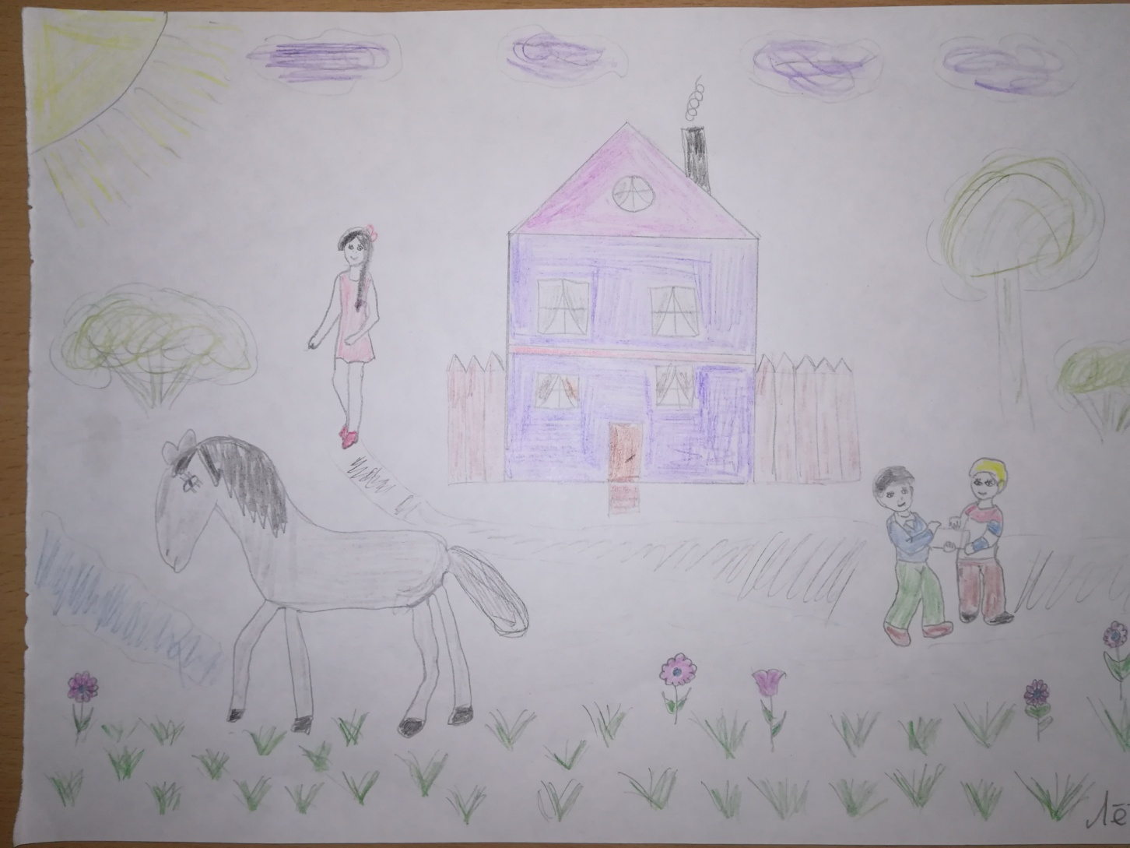
«Командир оставил раненного коня в деревне, а отряд ушел дальше…»

Slide 6
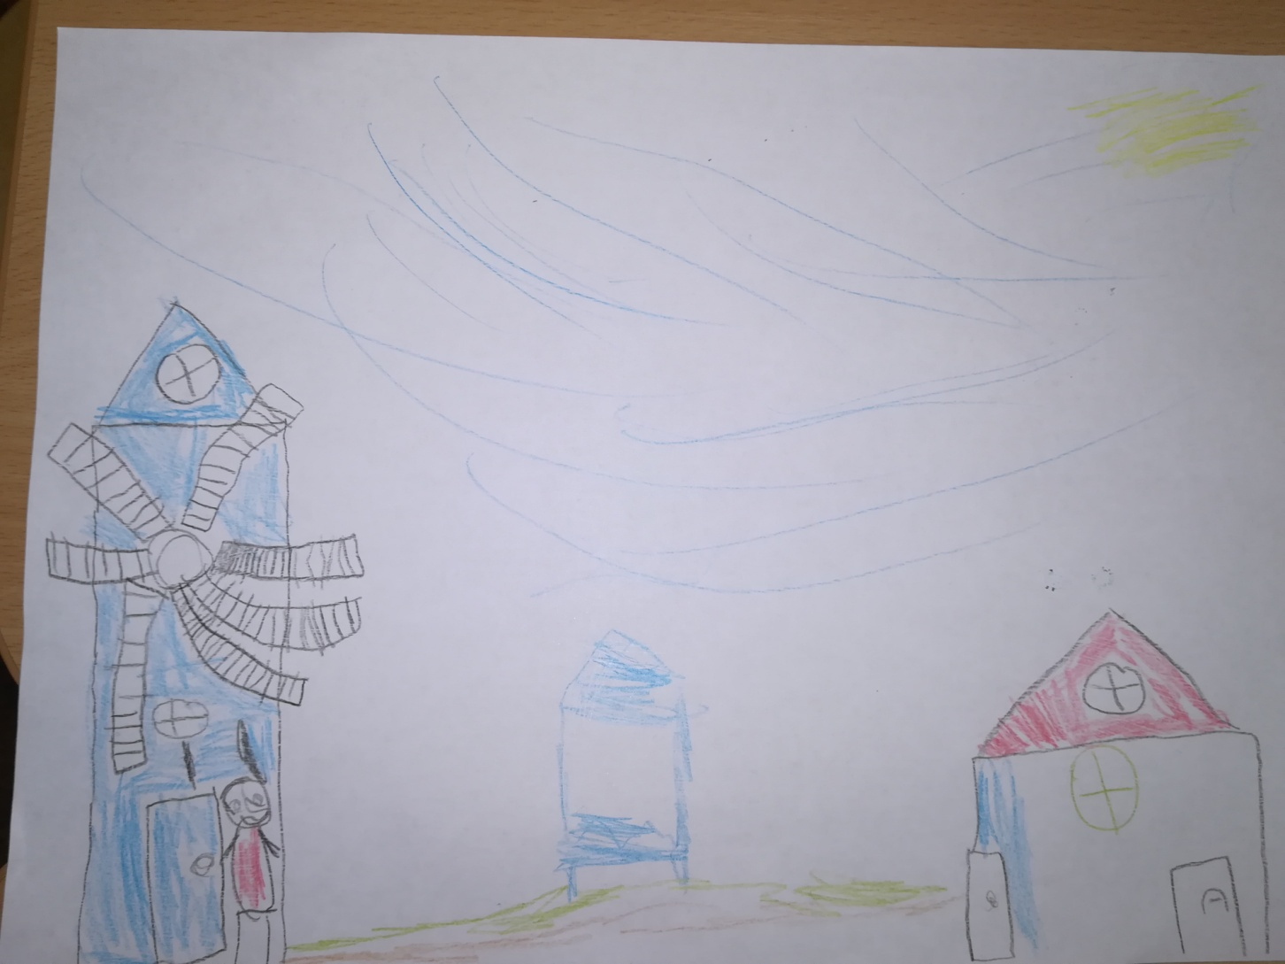
«Коня взял себе мельник Панкрат…»

Slide 7
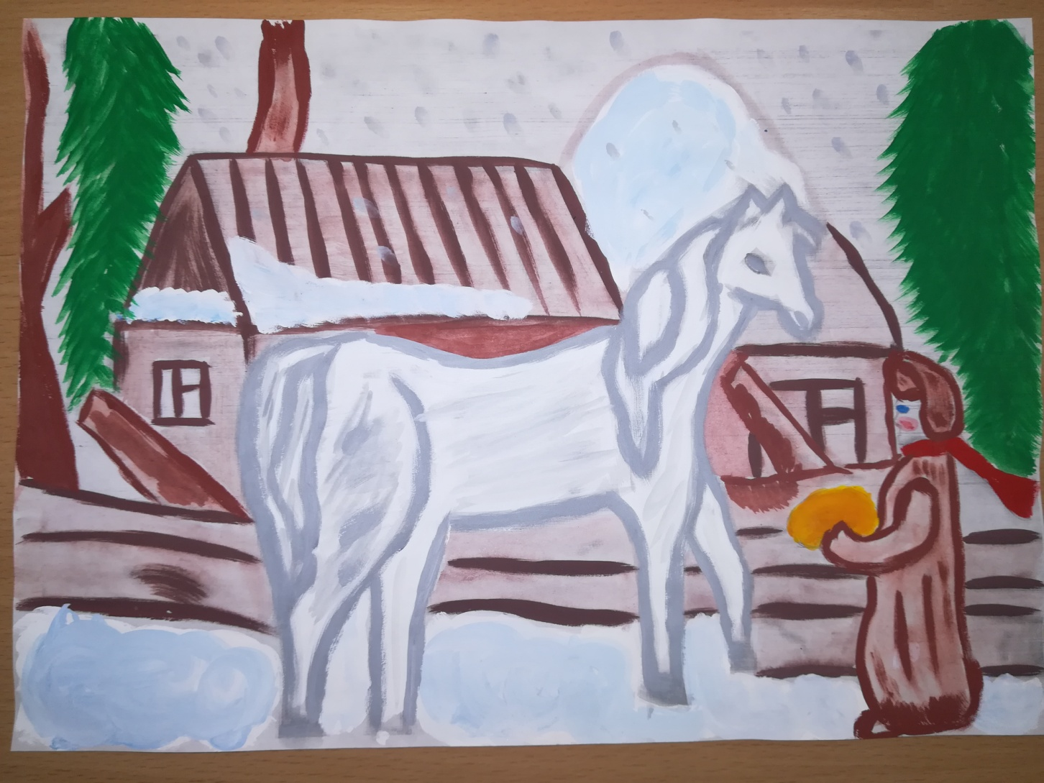
«Каждый считал своей обязанностью покормить раненного коня…»

Slide 8
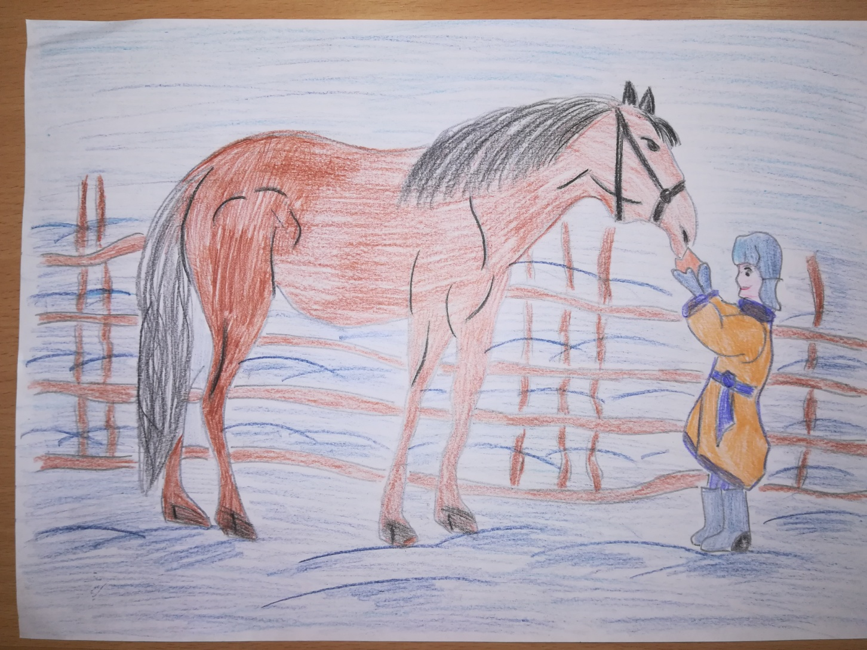
«Конь потянулся к хлебу, а Филька крикнул:
- Да, ну тебя
И наотмашь ударил коня…»

Slide 9
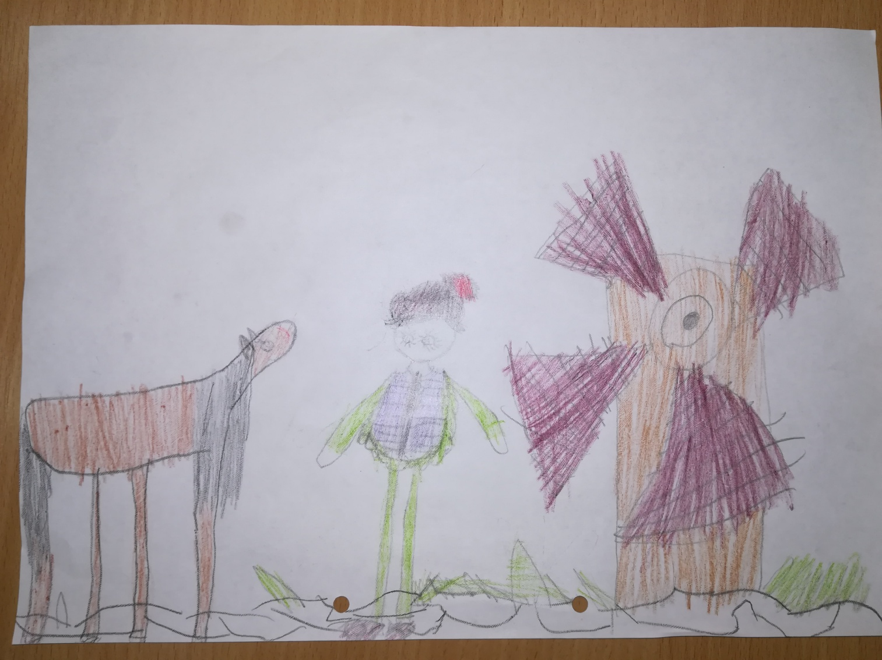
«Раненный конь заржал и забил копытом…»

Slide 10
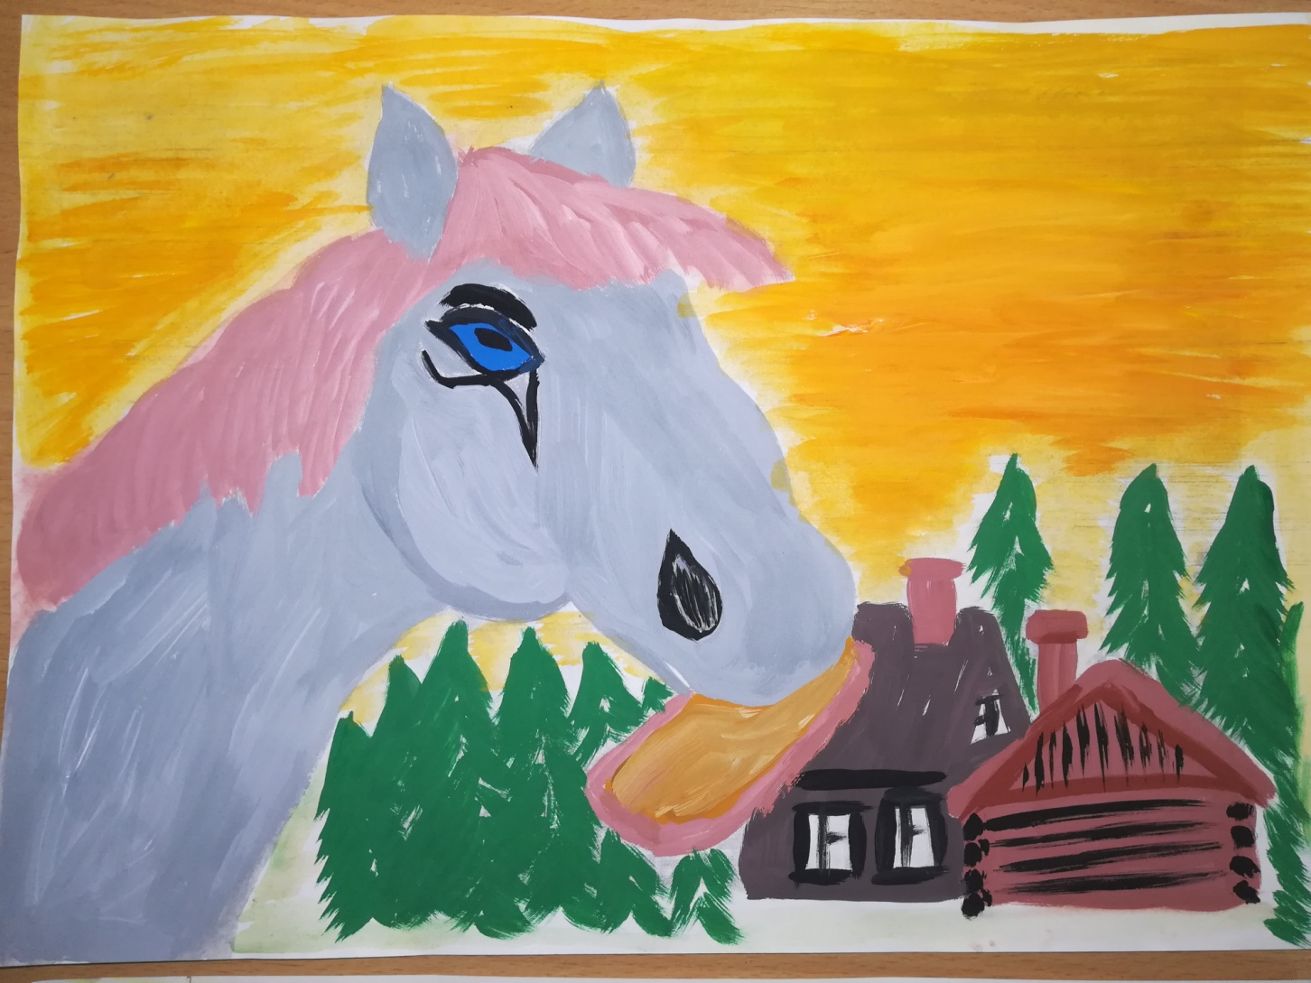
«Слеза скатилась у коня из глаз. Конь заржал жалобно, протяжно и тот час засвистел ветер…»

Slide 11
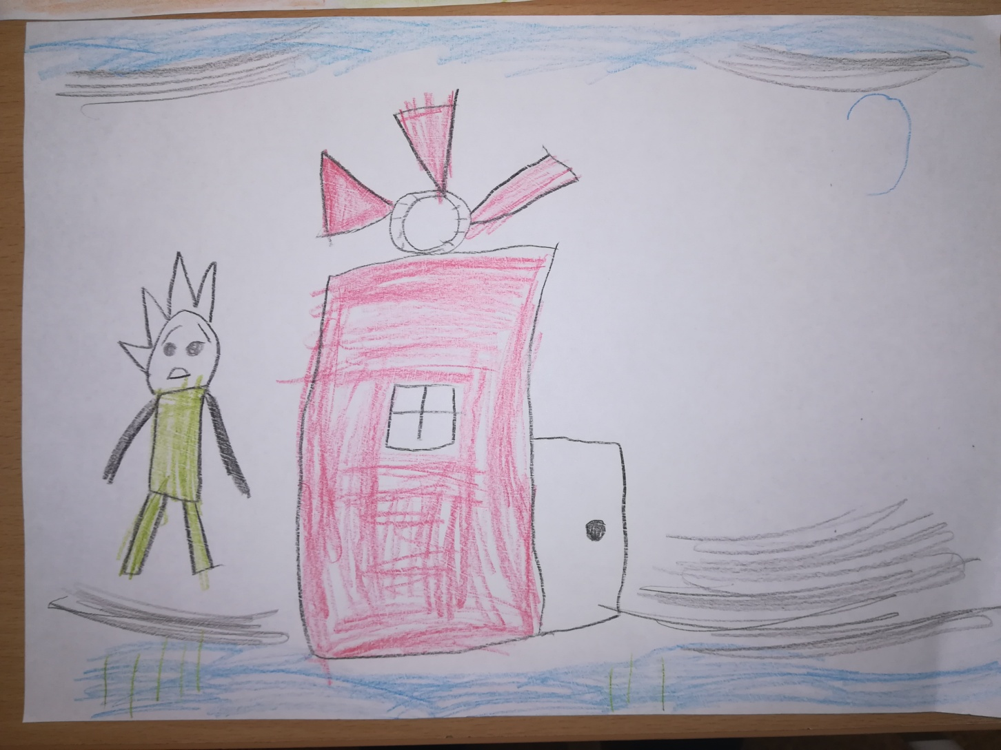
«Филька пошел к мельнику, чтоб тот научил еог как всё исправить…»

Slide 12
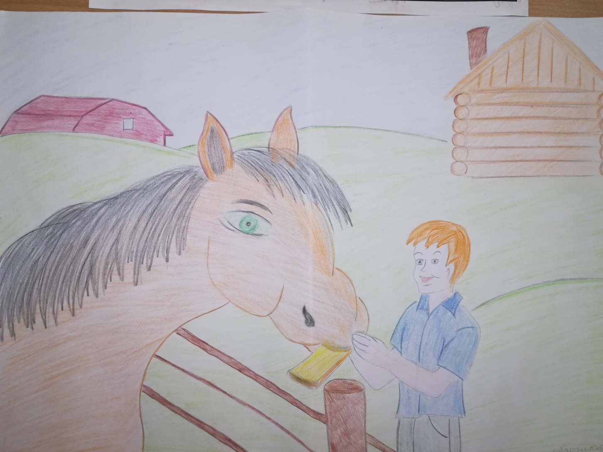
«Филька пришел помириться с конем, и конь, осторожно вытянув шею, взял у него хлеб…»

Slide 13
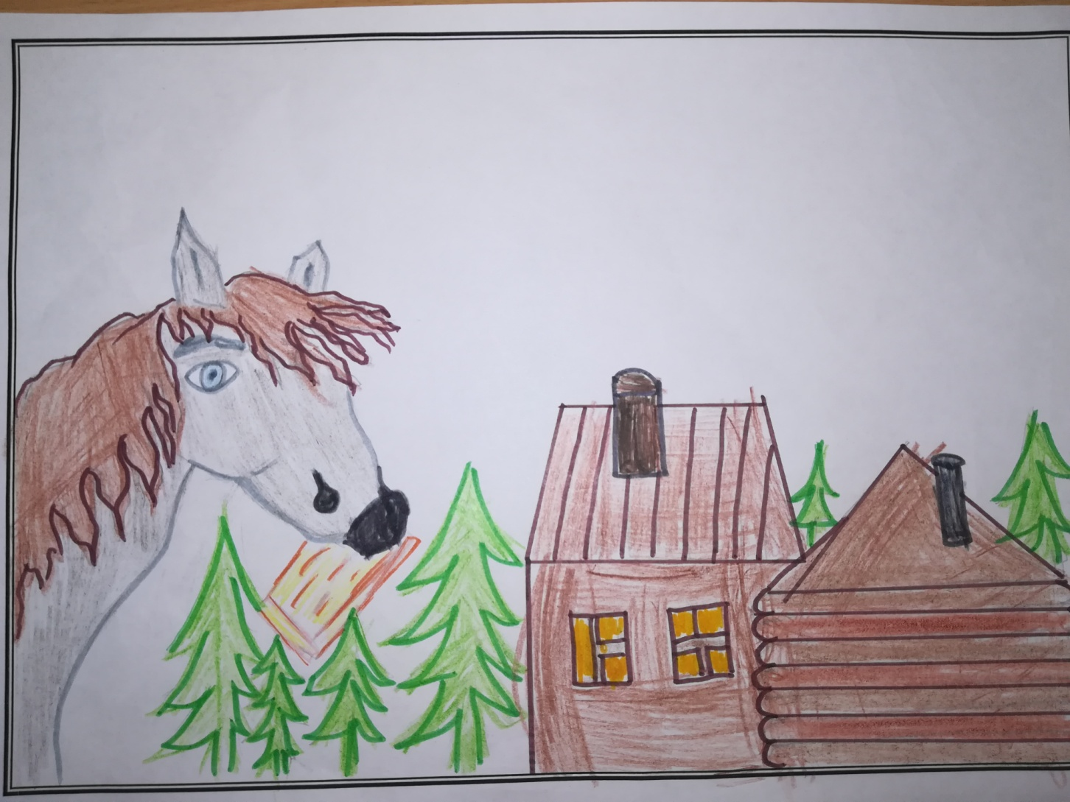
«По деревне стоял запах хлеба, и Филька радовался вместе со всеми жителями, что раненный конь простил его…»

